Slide 1









UBND QUẬN DƯƠNG KINH
TRƯỜNG TIỂU HỌC ANH DŨNG
TIẾNG VIỆT
Bài 30: Ôn tập và kể chuyện

Slide 2

BÀI
ÔN TẬP VÀ KỂ CHUYỆN
30
Đọc
1
a
e
ª
¬
ph
pha
phe
phª
ph¬
qu
qua
que
quª
qu¬
v
va
ve
vª
v¬
x
xa
xe
xª
x¬
Notes:
Do HS đã nắm được quy luật ghép tiếng nên mình đã thay đổi hình thức ghép

Slide 3
phè cæ
qua phµ
®¸ quý
xa xa
xø së
vØa hÌ
cæ vò
- Nhµ bÐ ë Thñ ®«. Thñ ®« cã Bê Hå. Quª bÐ ë Phó Thä. Phó Thä cã chÌ, cã cä. Xa nhµ, bÐ nhí mÑ. Xa quª, bÐ nhí bµ.

Slide 4

2
1
qua phµ
7
phè cæ
vØa hÌ
3
6
®¸ quý
cæ vò
4
5
xa xa
xø së

Slide 5
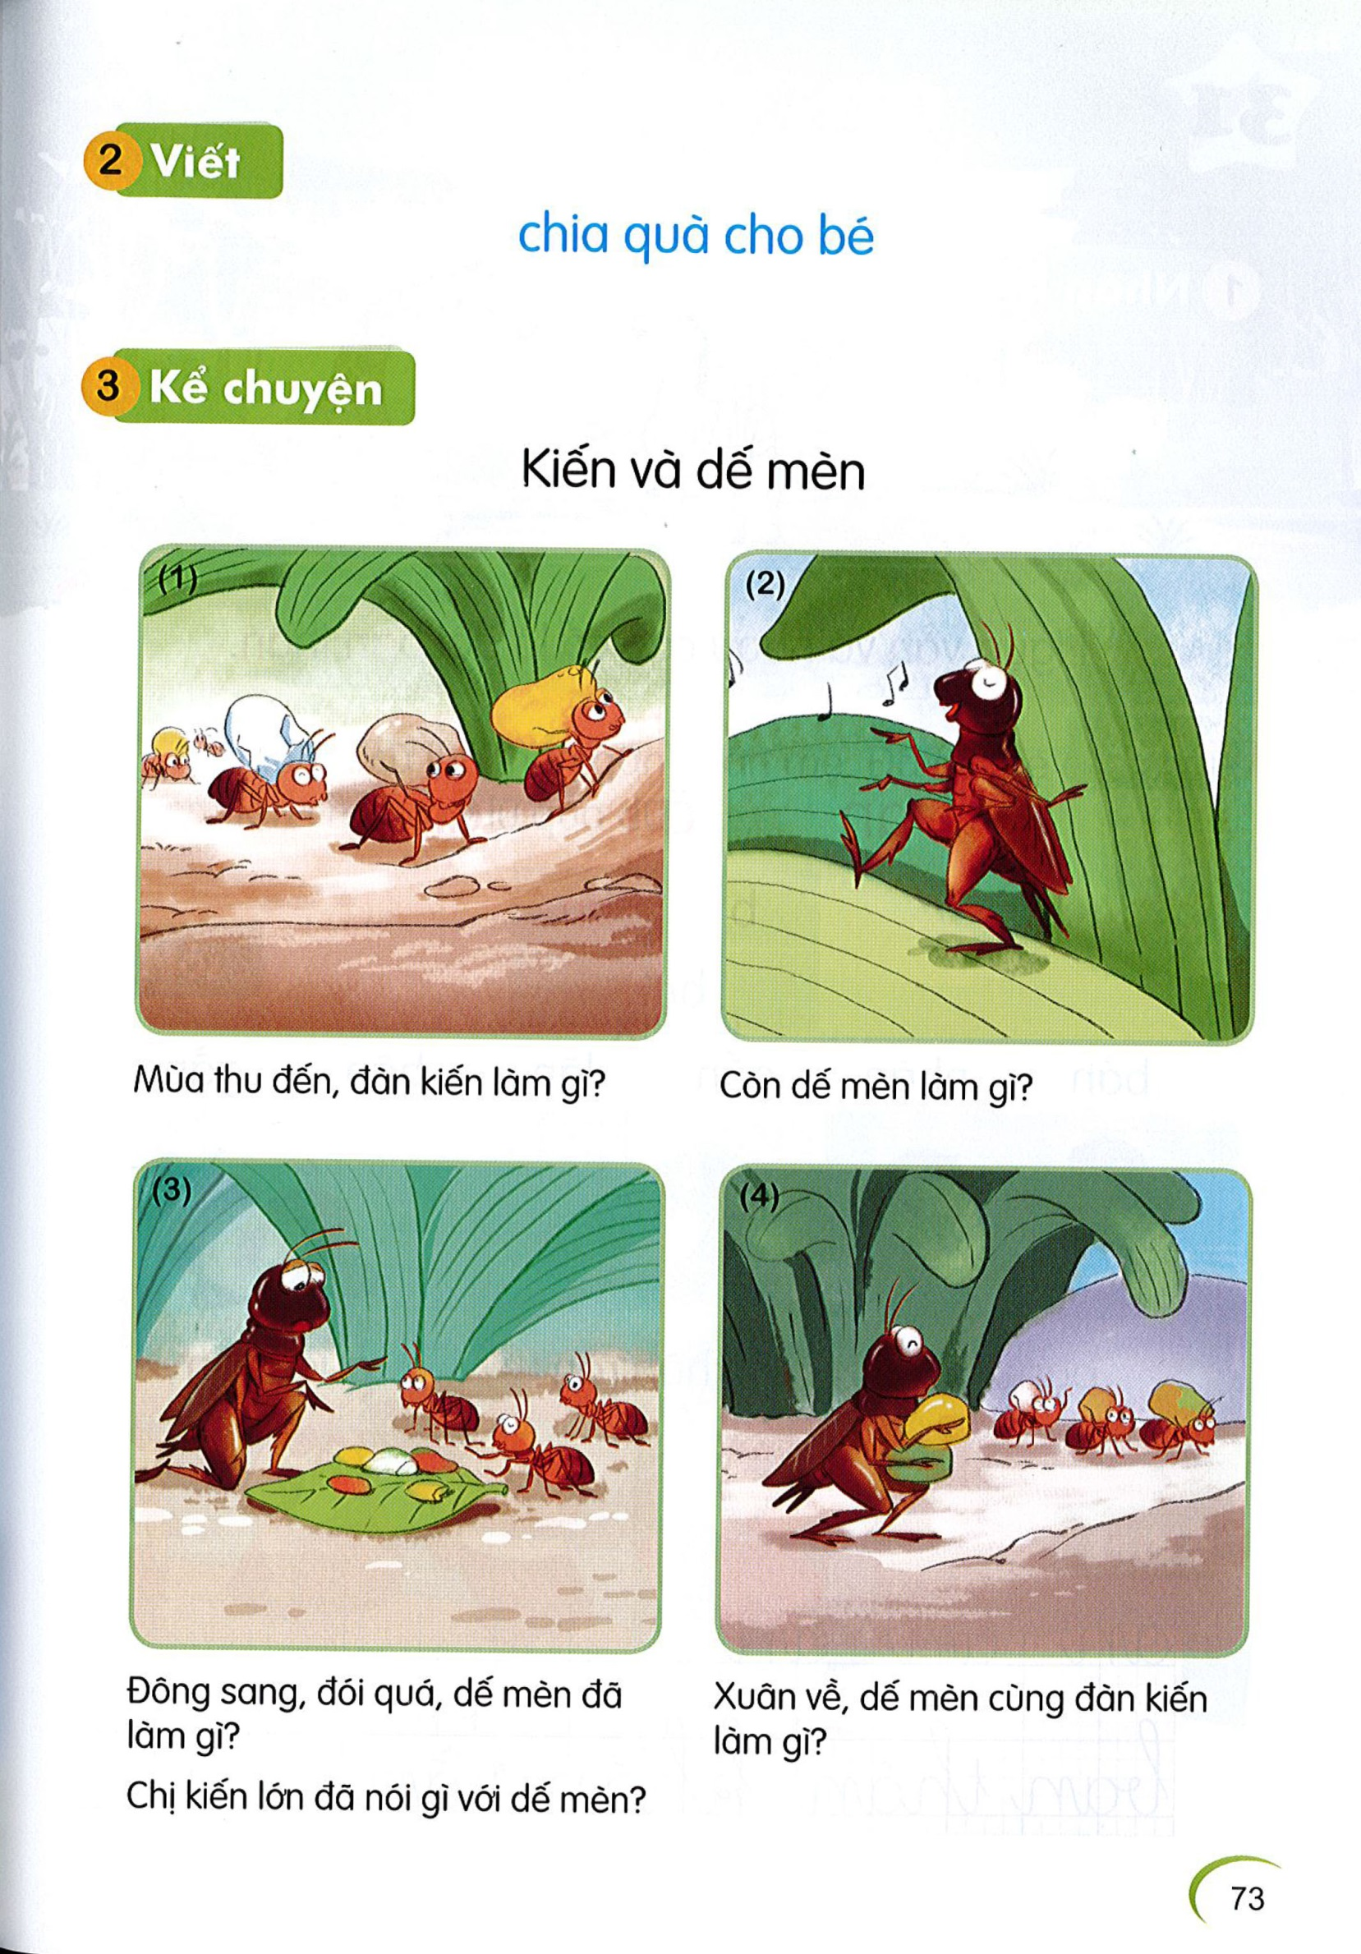

4
Kể chuyện
KiÕn vµ dÕ mÌn

Slide 10
Thu cã quµ
Thu qua nhµ bµ Quµ cã m× gµ
Bµ cho Thu quµ Cã nho, cã na
Thu më quµ ra Thu no nª qu¸!
Thu cho c¶ nhµ. Thu hß Thu ca.

